Slide 1
第十二讲 社会法律 ——劳动法

Slide 2
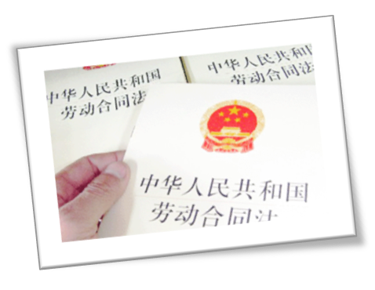
一、劳动法的概述

Slide 3
1、劳动法的概念和调整对象
劳动法是调整劳动关系以及与劳动关系密切联系的其他一切社会关系的法律规范的总称，有广义和狭义之分。
国家制定的宪法和所有法律、行政法规、规章中有关调整劳动关系以及与劳动关系密切相关的法律的总称；
狭义的劳动法指《中华人民共和国劳动法》。
广义
狭义

Slide 4


案例
事件
问题
某单位有一房屋维修工程，将其工程以全包方式包于李某，李某临时找来部分民工干活。在此期间，民工王某不幸从房顶掉下摔伤。
民工王某与包工头李某之间是劳动关系吗？
民工王某能不能按照《劳动法》进行赔偿？

Slide 5
⬅简析
民工王某与包工头李某之间不是劳动关系，而是一种劳务关系。
  劳动关系是指劳动者与用人单位在实现劳动过程中建立的社会经济关系。
  劳务关系是指劳动者与用工者根据口头或书面约定，由劳动者向用工者提供特定的劳动服务，用工者依约定向劳动者支付劳务报酬的一种有偿服务的民事法律关系。
  两者的主要区别：
    （1）签订的合同不一样。
    （2）主体不一样。
    （3）主体之间的关系不同。
    （4）试用的法律不一样。
因此本案不能按照《劳动法》进行赔偿，而只能按民事损害来赔偿。

Slide 6
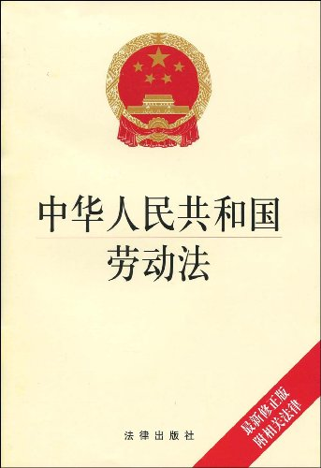
2、劳动法的立法宗旨与适用范围
劳动法是保护劳动者的法。
劳动法立法的宗旨就在于
  保证劳动者合法权益的实现;
  协调稳定劳动关系;
  从而促进社会经济的发展和各项事业的进步。
因此，劳动法在总则第1条中明确地提示了劳动立法的宗旨和目的，即：
  “为了保护劳动者的合法权益，调整劳动关系，建立和维护适应社会主义市场经济的劳动制度，促进经济发展和社会进步，根据宪法，制定本法。”

Slide 7
2、劳动法的立法宗旨与适用范围
劳动法第2条是适用范围的规定：
“在中华人民共和国境内的企业、个体经济组织（以下统称用人单位）和与之形成劳动关系的劳动者，适用本法。国家机关、事业组织、社会团体和与之建立劳动合同关系的劳动者，依照本法执行。”
  第一，劳动法适用于中国境内的所有用人单位。
  第二，劳动法适用于各种所有制性质的用人单位。
  第三，劳动法适用于各种不同社会职能的用人单位。
  第四，劳动法适用于各种不同职业的劳动者。

Slide 8

二、劳动合同
1、是劳动者与用人单位之间确立的劳动关系，明确双方权利和义务的协议。
2、是劳动法律关系产生的标志，是劳动者和用人单位之间权利义务的重要依据。
3、是劳动立法中的核心和基本内容，在劳动法律体系中占有重要的地位。

Slide 9
1、劳动合同的订立
（1）订立劳动合同的原则：
    一是平等自愿、协商一致的原则；
    二是遵守国家法律、行政法规的原则。
（2）订立劳动合同的必备条款:
①合同期限
②工作内容
③劳动保护和劳动条件
④劳动报酬
⑤劳动纪律
⑥合同终止的条件
⑦违反劳动合同的责任

Slide 10

案例
事件
问题
某营销公司招聘专职营业务员10名，在签订劳动合同时，要求每名业务员向公司交抵押金2000元，如果因为业务员的过错使公司受到损失，公司有权从抵押金中扣除一定金额以弥补损失，合同期满，抵押金退还。
营销公司的这种行为合法吗？

Slide 11
⬅简析
这种行为是违法的。
《关于贯彻执行<中华人民共和国劳动法>的若干问题的意见》规定：
  用人单位在与劳动者订立劳动合同时，不得以任何形式向劳动者收取定金、保证金（物）或抵押金（物），对违反规定的，由公安部门和劳动行政部门责令用人单位立即还给劳动者本人。
所以，本案例中，如果这个劳动合同订立的话，关于抵押金的条款是无效的，违反劳动合同订立的原则。

Slide 12
2、劳动合同的变更、终止与解除
劳动合同的变更
是双方当事人经协商同意对已经生效的劳动合同的内容进行修改或增减。
劳动合同的终止
是劳动合同所规定的权利义务关系终了，劳动合同的法律效力消失。
劳动合同的解除
是指当事人双方协商一致，或一方当事人依据法定条件，提前终止劳动合同的法律效力，解除权利义务关系。

Slide 13
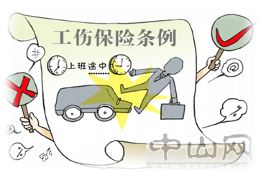
案例
事件
问题
陆某是阳明机械厂的工人。2000年陆某患骨髓炎，经治疗2年仍未见其好转。2002年5月医疗期满时，陆某已无法从事原工作。阳明机械厂给他调换了两次工作岗位，但他仍不能胜任。故厂方要求与陆某解除劳动合同，陆某同意，并要求给予他一定补偿费。对于这一要求，厂方一直未予理会。
阳明机械厂是否应给予陆某相应的补偿？

Slide 14
⬅简析
阳明机械厂应给予陆某相应补偿。
《劳动法》第26条规定：
  “有下列情形之一的，用人单位可以解除劳动合同，但应提前三十日以书面形式通知劳动者本人：（一）劳动者患病或者非因公负伤，医疗期满后，不能从事原工作也不能从事由用人单位另行安排的工作的......”
陆某患骨髓炎，医疗期满后，不能从事原工作，经阳明机械厂两次调换其工作岗位后仍不能胜任，此时阳明机械厂与其解除劳动合同是有法律依据的。
同时，《劳动法》第28条规定：
  “用人单位依据本法第24条、第26条、第27条的规定解除劳动合同的，应当依照国家有关规定给予补偿。”
本案中，阳明机械厂解除陆某的劳动合同后，应根据陆某在本单位的工作年限向他支付相应的经济补偿金、医疗补助费以及因为解除劳动合同同时未按规定给予陆某经济补偿而要支付的额外经济补偿金。

Slide 15
三、劳动保护制度
劳动保护体现我国劳动立法的宗旨，目的在于保护劳动者的合法利益。
劳动保护主要包括四个方面的内容：
（1）从劳动场所来保护劳动者
（2）从生理上的特殊需要来保护劳动者
（3）从时间上来保护劳动者
（4）从生活上来保护劳动者
  主要是各项劳动安全与卫生的规定；
  主要是对女工和未成年人的特殊保护规定；
  主要是对工作时间和限制和对休息、休假制度的规定；
  主要是对劳动报酬和劳动者获得物质帮助和补偿的规定。

Slide 16

案例
事件
问题
2000年3月，某市服饰公司以劳动合同到期为由，不顾李某怀孕4个月，单方宣布与李某终止劳动合同。
公司这样做合法吗？合同期满，企业可否与怀孕妇女终止劳动合同？

Slide 17
⬅简析
根据有关法律规定:
  劳动者在孕期、产期和哺乳期内，劳动合同期限届满时，用人单位不得终止劳动合同，合同期限应随孕期、产期、哺乳期的多少自动延续到相应的期限届满为止。
  由此可见，“劳动合同期满，劳动合同即行终止”的规定不适用于处在孕期、产期、哺乳期的女职工；在劳动合同届满时，用人单位不能以劳动合同到期为由终止与正处在孕期、产期、哺乳期的女职工的劳动合同，只有当女职工的劳动合同延续到孕期、产期、哺乳期满时，才可以终止劳动合同。
据此，该服饰公司单方面宣布与李某终止劳动合同的做法是违法的。对公司的这种行为，在公司拒绝改正的情况下，李某可以向劳动争议仲裁委员会申请仲裁。若对仲裁不服，李某还可以向人民法院提起诉讼，请求人民法院依法保护自己的合法权益。

Slide 18

二、劳动争议的处理及法律责任

Slide 19
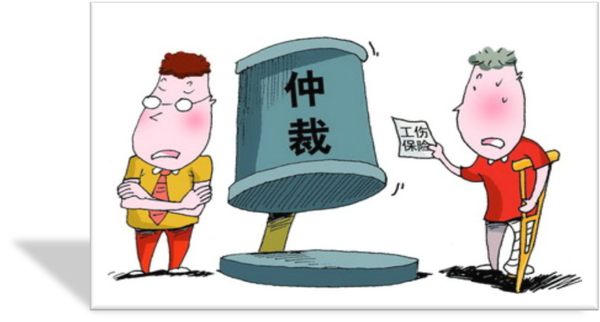
1、劳动争议的概念
劳动争议亦称劳动纠纷或劳资纠纷，有广义与狭义的理解。
  广义的劳动争议是指用人单位与劳动者之间因劳动关系所发生的一切纠纷；
  狭义的劳动争议是指用人单位与劳动者因劳动权利、劳动义务发生分歧而引起的争议。

Slide 20
2、劳动争议处理程序
协商
调解
仲裁
诉讼
  是指争议的当事人双方在尊重事实、明辨是非，依据法律的情况下，以互谅互让的诚恳态度，通过商谈的方式使争议得以解决。
  是指劳动争议调解委员会在依法接受争议双方当事人的申请主持调解，在查明事实分清责任的基础上，通过协商，促进当事人达成调解协议的活动。
  是指劳动争议仲裁委员会以裁决的方式解决劳动争议。
  是当事人不服仲裁裁决而向人民法院起诉，并由人民法院依法进行审理并作出判决的处理方式。
协商、调解是非必经程序，仲裁是必经程序，诉讼是解决劳动争议的最终程序。

Slide 21
3、违反劳动法的法律责任
1
经济赔偿责任
是单位行政领导与职工因违反劳动法规的错误行为，给国家、集体财产造成一定物质损失，而应承担的全部或部分经济责任。
是指因违反劳动法规，并造成或足以造成一定后果，但尚未构成犯罪行为的，所应当承担的一种法律责任。
是指用人单位负责人违反劳动法规，情节、后果严重，触犯刑律，构成犯罪，应给予其刑事责任。
2
行政责任
3
刑事责任

Slide 22

谢谢观赏！
Thanks!

